Slide 1
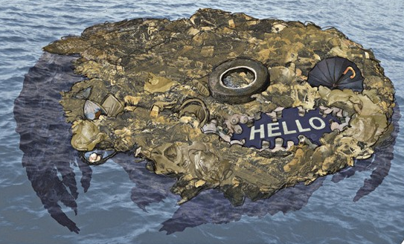
Livet under skraldeøen
Fra Professor P. Frost

Slide 2
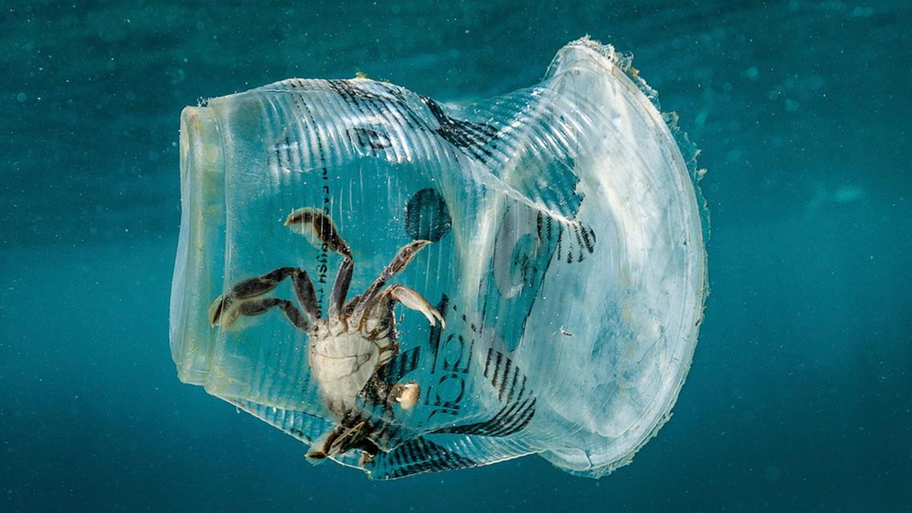
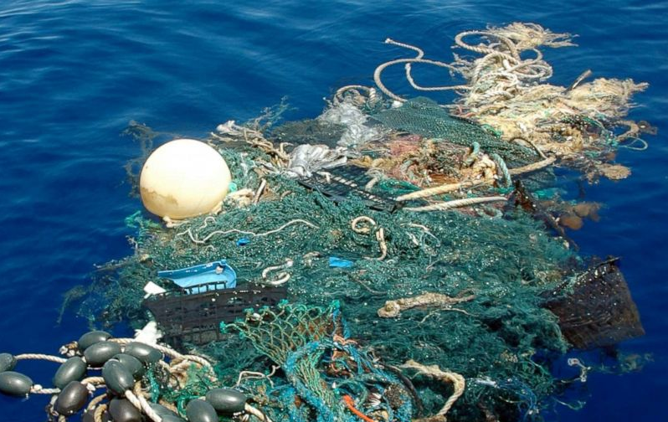
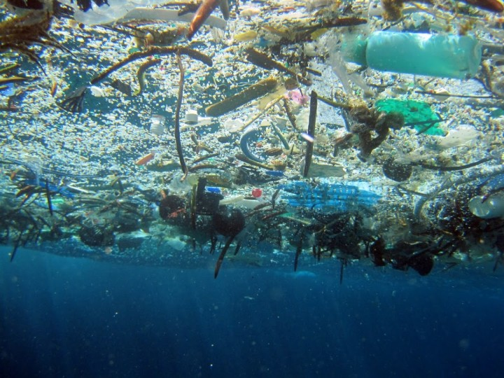
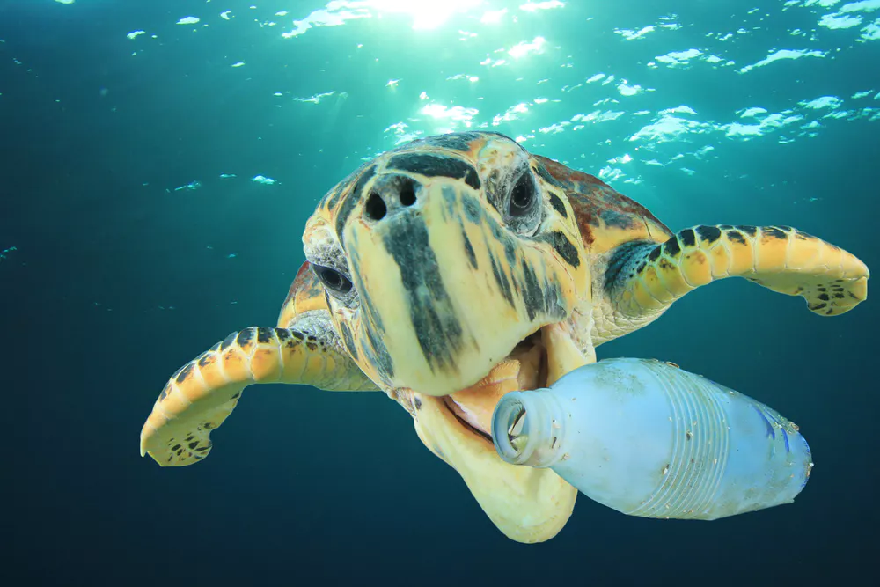
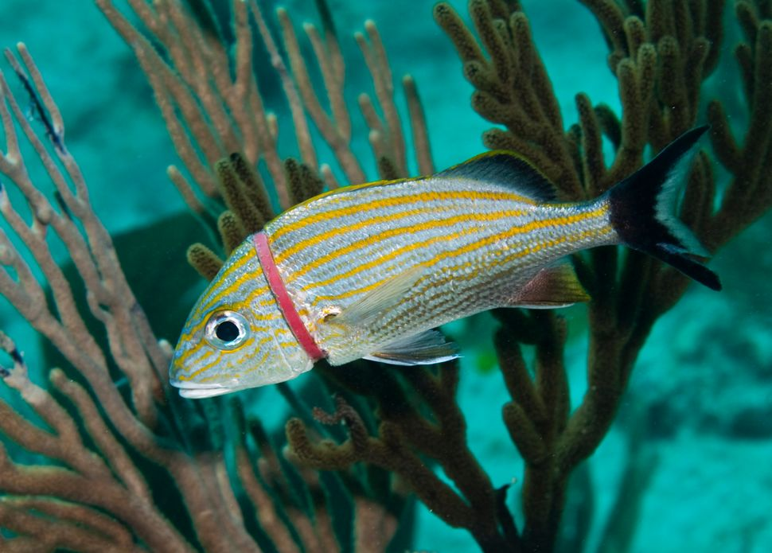
Plastik i havet
Link til Ultra

Slide 3
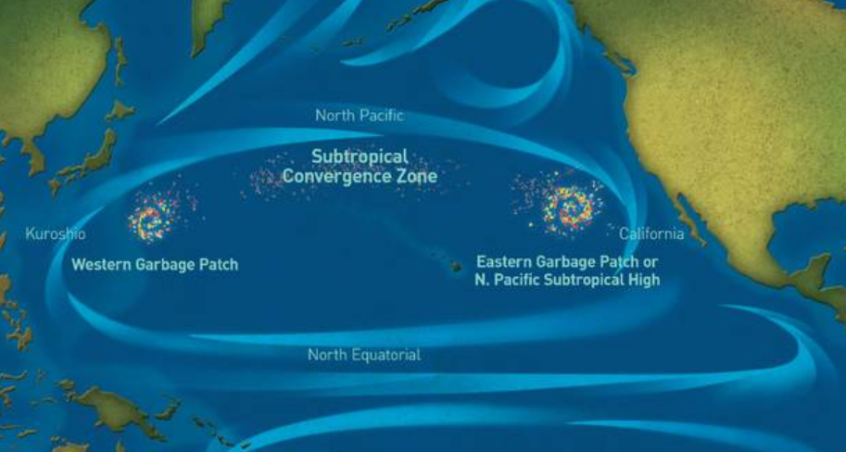
Plastiksuppe og skraldeøer
I Stillehavet er der et område, hvor havstrømmene samler plastik i store skraldeøer.
Det største område findes imellem Californiens kyst og Hawaii.

Slide 4
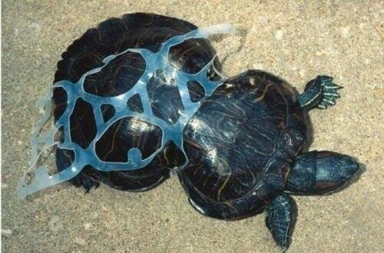
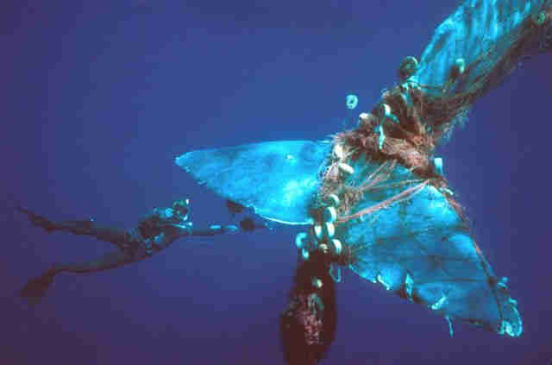
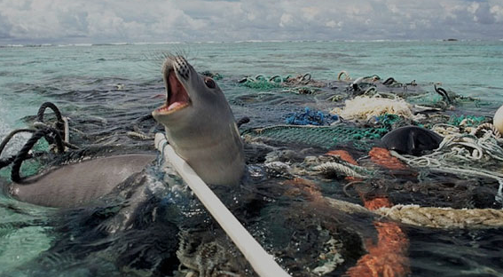
Livet under skraldet
Se her hvordan dyrene kæmper i skraldet.
De har det ikke godt.

Slide 5
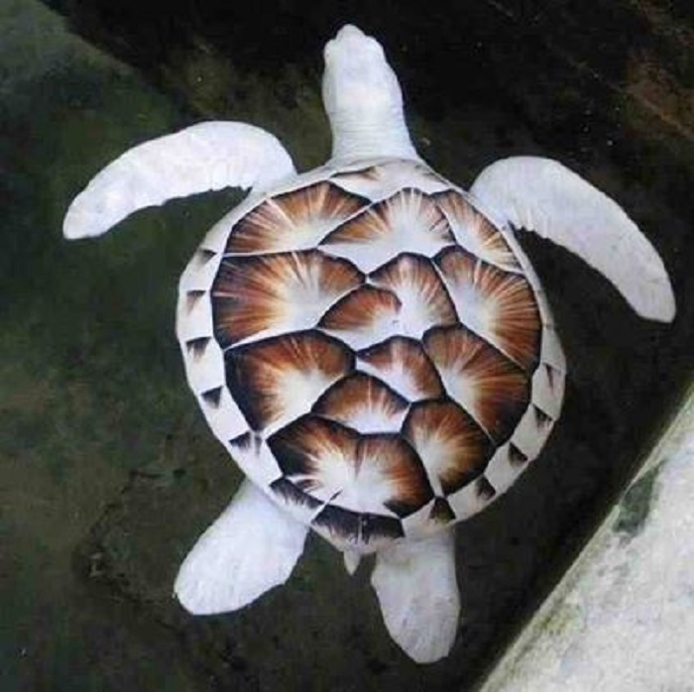
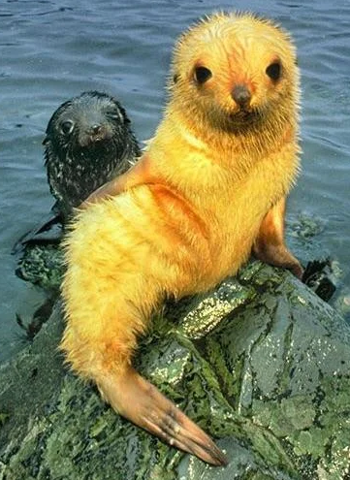
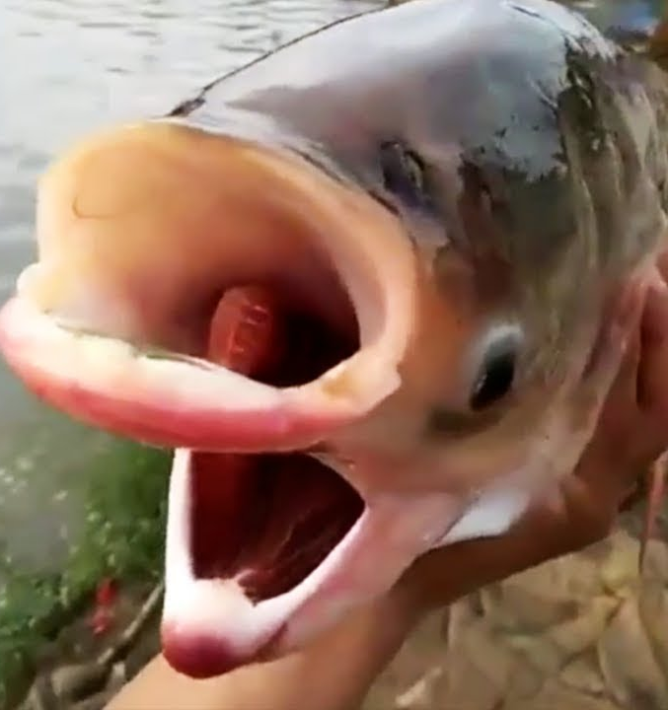
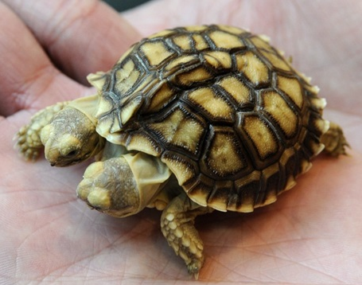
Dyrene
Nogle af de dyr vi har set er begyndt at mutere/ændre sig
på grund af skraldet.
Hvordan mon de ser ud om 1000 år?

Slide 6
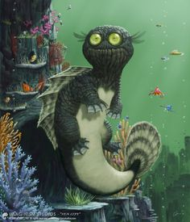
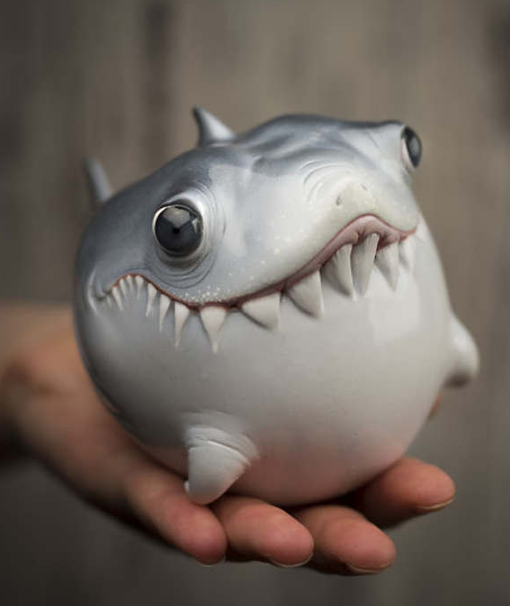
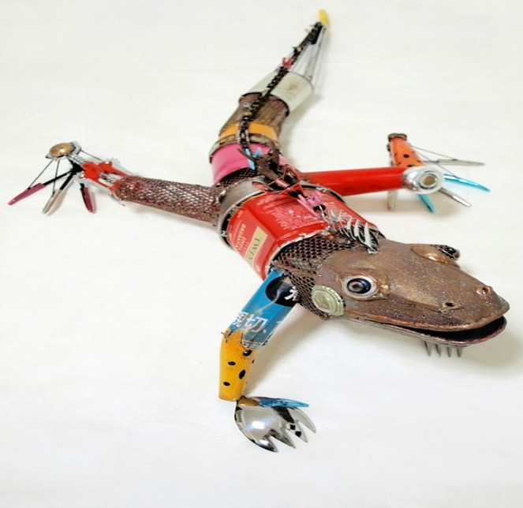
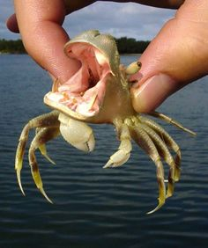
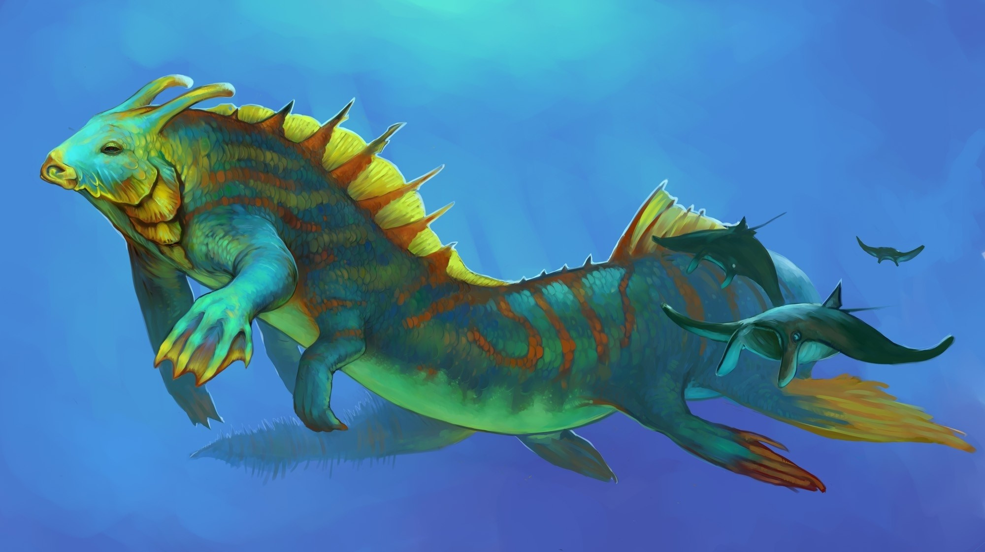
Nye arter?
Eller kan der opstå helt nye arter, hvad tror I?

Slide 7

Hvad tror du der er under skraldeøen om 1000 år?
Lav en tegning af, hvordan du tror der ser ud under skraldeøen. Du må også gerne skrive.
Hvilke dyr eller mærkelige væsner er der?
Kan dyrene/væsnerne noget særligt? Har de udviklet nogle seje superkræfter?
3-2-1-TEGN !!

